Slide 1
十九届五中全会精神解读
星火有机硅

Slide 2
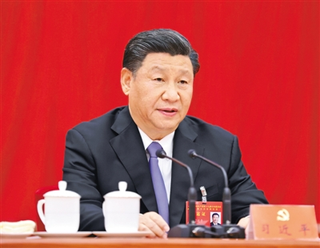
十九届五中全会精神解读
一、召开背景
二、主要成果
三、起草情况
四、突出特点、重要特点、突出亮点
五、逻辑主线
六、《建议》、《公报》内容要点
七、核心要义
中国共产党第十九届中央委员会第五次全体会议，于2020年10月26日至29日在北京举行。中央委员会总书记习近平作重要讲话。

Slide 3
十九届五中全会精神解读
一、召开背景
二、主要成果
三、起草情况
四、突出特点、重要特点、突出亮点
五、逻辑主线
六、《建议》、《公报》内容要点
七、核心要义
八、必须坚持党的全面领导
小结

Slide 4
一、召开背景
召开背景
这次全会是在我国将进入新发展阶段、实现中华民族伟大复兴正处在关键时期召开的一次具有全局性、历史性意义的重要会议。“十四五”时期是我国全面建成小康社会、实现第一个百年奋斗目标之后，乘势而上开启全面建设社会主义现代化国家新征程、向第二个百年奋斗目标进军的第一个五年。我国发展仍然处于重要战略机遇期，但面临的国内外环境正在发生深刻复杂变化。

Slide 5
十九届五中全会精神解读
从国际看，世界百年未有之大变局进入加速演变期，新冠肺炎疫情大流行影响广泛深远，经济全球化遭遇逆流，国际经济、科技、文化、安全、政治等格局都在深刻调整，中国发展的外部环境日趋错综复杂。
从国内看，中华民族伟大复兴进入关键时期，我国社会主要矛盾发生变化，经济转向高质量发展阶段，继续发展具有多方面优势和条件，也面临不少困难和挑战。在“两个一百年”历史交汇点上，党中央召开十九届五中全会，重点研究“十四五”规划问题，描绘国家未来发展蓝图，明确前进方向和奋斗目标，为全面建设社会主义现代化国家开好局、起好步，具有十分重要的意义。

Slide 6
二、主要成果
主要成果
全会听取和讨论了习近平受中央政治局委托作的工作报告，审议通过了《中共中央关于制定国民经济和社会发展第十四个五年规划和二〇三五年远景目标的建议》。习近平就《建议（讨论稿）》向全会作了说明。

Slide 7
二、主要成果
主要成果
审议通过了《中共中央关于制定国民经济和社会发展第十四个五年规划和二〇三五年远景目标的建议》。《建议》深入分析了我国发展面临的国际国内形势，清晰展望了2035年基本实现社会主义现代化的远景目标，明确提出了“十四五”时期我国发展的指导方针、主要目标、重点任务、重大举措，集中回答了新形势下实现什么样的发展、如何实现发展这个重大问题。

Slide 8
三、起草情况
起草情况
第一，规划《建议》是在习近平总书记亲自领导下制定的。今年3月，中共中央政治局成立了文件起草组。7个月来，习近平总书记先后主持召开两次中央政治局会议、三次中央政治局常委会会议、两次起草组会议，研究审议规划《建议》稿的总体框架、基本思路、指导原则和重要内容。
第二，规划《建议》的一个重要特点是坚持发扬民主、开门问策、集思广益。习近平总书记专门作出重要指示要求，把加强顶层设计和坚持问计于民统一起来，鼓励广大人民群众和社会各界以各种方式建言献策，切实把社会期盼、群众智慧、专家意见、基层经验充分地吸收进来，齐心协力把“十四五”规划编制好。

Slide 9
十九届五中全会精神解读
第三，规划《建议》的主要考虑和基本框架。规划《建议》按照党的十九大对实现第二个百年奋斗目标作出的两个阶段战略安排，根据未来一个时期我国发展的国内外环境和条件，着眼于我们党为中华民族谋复兴、为中国人民谋幸福的初心使命，坚持以人民为中心的发展思想，对“十四五”时期我国经济社会发展作出了系统谋划和战略部署。

Slide 10
四、突出特点、亮点
突出特点
紧紧抓住我国社会主要矛盾，从各个领域提出一系列战略性、创新性举措。比如：
确立全面建设社会主义现代化国家在“四个全面”战略布局中的引领地位；
明确提出以推动高质量发展为主题、以深化供给侧结构性改革为主线；
明确提出把科技自立自强作为国家发展的战略支撑，把扩大内需作为战略基点，强调把新发展理念贯彻到发展各领域和全过程，把安全发展贯彻到发展各领域和全过程；
首次把全体人民共同富裕取得更为明显的实质性进展作为远景目标提出来；
对构建以国内大循环为主体、国际国内双循环相互促进的新发展格局作出战略部署，明确了主攻方向和重要着力点。

Slide 11
十九届五中全会精神解读
重要特点：问计于民和顶层设计相统一
3月奔赴武汉，4月深入浙江，5月赶往山西，6月西行宁夏，7月北上吉林，8月冒酷暑到安徽，9月南下湖南，10月飞抵广东……地方调研，为“十四五”规划建议编制丰富了实践案例。从7月下旬到9月下旬，习近平总书记先后主持召开系列座谈会。专家学者、企业家、科学家、货运司机、餐馆店主、农民工人等各行业代表走进会场。他多次强调，顶层设计和问计于民相统一，要充分倾听各方声音，了解人民所思所盼。文件起草过程，开创了我国五年规划编制史上首次“网络问策”，网友留言100多万条。正如习近平总书记所说：“这次建议稿起草的一个重要特点是坚持发扬民主、开门问策、集思广益。”

Slide 12
五、突出亮点
突出亮点：发展为了人民
建议稿关于社会领域的内容，超过以往历次规划建议，政策含金量很高，彰显了发展为了人民的理念。在艰苦卓绝的抗“疫”斗争中，“人民至上、生命至上”的理念闪耀着不朽光芒。习近平总书记谆谆告诫全党同志，我们要坚持把人民群众的小事当作自己的大事。翻开建议稿，养老育幼、水电路气、粮棉油糖肉，甚至农村改厕、生活垃圾处理和污水治理等，都有笔墨。

Slide 13
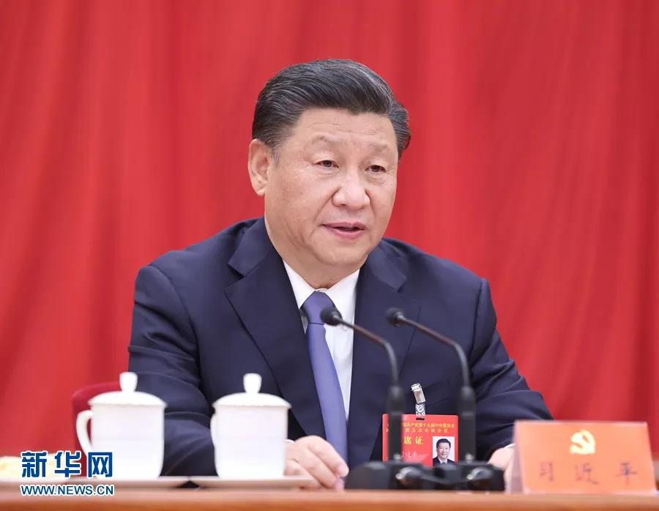
十九届五中全会精神解读
一位文件起草组成员表示，习近平总书记在领导文件起草工作中，多次强调要以人民为中心，促进全体人民共同富裕不能含糊。共同富裕是社会主义的本质要求。建议稿在到2035年基本实现社会主义现代化远景目标中提出“全体人民共同富裕取得更为明显的实质性进展”，在改善人民生活品质部分突出强调了“扎实推动共同富裕”。这样表述，在党的全会文件中还是第一次。习近平总书记对此作出说明：“促进全体人民共同富裕是一项长期任务，但随着我国全面建成小康社会、开启全面建设社会主义现代化国家新征程，我们必须把促进全体人民共同富裕摆在更加重要的位置，脚踏实地、久久为功，向着这个目标更加积极有为地进行努力。”
中央委员会总书记习近平作重要讲话 新华社记者 鞠鹏 摄

Slide 14
十九届五中全会精神解读
五条原则
一是处理好继承和创新的关系，做好“两个一百年”奋斗目标有机衔接。
二是处理好政府和市场的关系，更好发挥我国的制度优势。
三是处理好开放和自主的关系，更好地统筹国内国际两个大局。
四是处理好发展和安全的关系，确保不发生影响现代化进程的系统性风险。
五是处理好战略和战术的关系，做到既高瞻远瞩又务实管用。

Slide 15
十九届五中全会精神解读
五条原则
一是处理好继承和创新的关系，做好“两个一百年”奋斗目标有机衔接。
二是处理好政府和市场的关系，更好发挥我国的制度优势。
三是处理好开放和自主的关系，更好地统筹国内国际两个大局。
四是处理好发展和安全的关系，确保不发生影响现代化进程的系统性风险。
五是处理好战略和战术的关系，做到既高瞻远瞩又务实管用。

Slide 16
五、逻辑主线
逻辑主线
在全面建成小康社会之后，开启全面建设社会主义现代化国家新征程，要科学把握新发展阶段，深入贯彻新发展理念，加快构建新发展格局，以推动高质量发展为主题，以深化供给侧结构改革为主线，实现经济行稳致远、社会安定和谐，为全面建设社会主义现代化国家开好局、起好步。

Slide 17
六、《公报》《建议》主要内容
全会充分肯定党的十九届四中全会以来中央政治局的工作。一致认为，一年来，中央政治局高举中国特色社会主义伟大旗帜，坚持以马克思列宁主义、毛泽东思想、邓小平理论、“三个代表”重要思想、科学发展观、习近平新时代中国特色社会主义思想为指导，全面贯彻党的十九大和十九届二中、三中、四中全会精神，增强“四个意识”、坚定“四个自信”、做到“两个维护”，统筹推进“五位一体”总体布局，协调推进“四个全面”战略布局，坚持稳中求进工作总基调，坚持新发展理念，坚定不移推进改革开放，沉着有力应对各种风险挑战，统筹新冠肺炎疫情防控和经济社会发展工作，把人民生命安全和身体健康放在第一位，把握扩大内需这个战略基点，深化供给侧结构性改革，加大宏观政策应对力度，扎实做好“六稳”工作、全面落实“六保”任务，坚决维护国家主权、安全、发展利益，疫情防控工作取得重大战略成果，三大攻坚战扎实推进，经济增长好于预期，人民生活得到有力保障，社会大局保持稳定，中国特色大国外交积极推进，党和国家各项事业取得新的重大成就。

Slide 18
六、《公报》《建议》主要内容
高度评价和重要判断
全会一致认为，面对错综复杂的国际形势、艰巨繁重的国内改革发展稳定任务特别是新冠肺炎疫情严重冲击，以习近平同志为核心的党中央不忘初心、牢记使命，团结带领全党全国各族人民砥砺前行、开拓创新，奋发有为推进党和国家各项事业，战胜各种风险挑战，中国特色社会主义的航船继续乘风破浪、坚毅前行。
实践再次证明，有习近平同志作为党中央的核心、全党的核心领航掌舵，有全党全国各族人民团结一心、顽强奋斗，我们就一定能够战胜前进道路上出现的各种艰难险阻，一定能够在新时代把中国特色社会主义更加有力地推向前进。

Slide 19
六、《公报》《建议》主要内容
《建议》内容
总共有15个部分，总体上可以分为三大板块。
总论部分主要阐述决胜全面建成小康社会的成就、我国发展的环境、2035年远景目标、“十四五”时期的指导思想、原则和主要目标。
分论部分总体上按照新发展理念的内涵来组织，分领域阐述“十四五”时期经济社会发展和改革开放的重点任务。
结尾部分主要阐述加强党中央集中统一领导、健全规划机制，为规划实施提供有力的保障。

Slide 20
10个方面的成就及重大意义
全会高度评价决胜全面建成小康社会取得的决定性成就。
“十三五”时期，全面深化改革取得重大突破，全面依法治国取得重大进展，全面从严治党取得重大成果，国家治理体系和治理能力现代化加快推进，中国共产党领导和我国社会主义制度优势进一步彰显；
经济实力、科技实力、综合国力跃上新的大台阶，经济运行总体平稳，经济结构持续优化，预计二〇二〇年国内生产总值突破一百万亿元；
脱贫攻坚成果举世瞩目，五千五百七十五万农村贫困人口实现脱贫；
粮食年产量连续五年稳定在一万三千亿斤以上；
污染防治力度加大，生态环境明显改善；
对外开放持续扩大，共建“一带一路”成果丰硕；
人民生活水平显著提高，高等教育进入普及化阶段，城镇新增就业超过六千万人，建成世界上规模最大的社会保障体系，基本医疗保险覆盖超过十三亿人，基本养老保险覆盖近十亿人，新冠肺炎疫情防控取得重大战略成果；

Slide 21
10个方面的成就及重大意义
文化事业和文化产业繁荣发展；
国防和军队建设水平大幅提升，军队组织形态实现重大变革；
国家安全全面加强，社会保持和谐稳定。
“十三五”规划目标任务即将完成，全面建成小康社会胜利在望，中华民族伟大复兴向前迈出了新的一大步，社会主义中国以更加雄伟的身姿屹立于世界东方。

Slide 22
发展环境变化及应对
全会深入分析了我国发展环境面临的深刻复杂变化，认为当前和今后一个时期，我国发展仍然处于重要战略机遇期，但机遇和挑战都有新的发展变化。当今世界正经历百年未有之大变局，新一轮科技革命和产业变革深入发展，国际力量对比深刻调整，和平与发展仍然是时代主题，人类命运共同体理念深入人心，同时国际环境日趋复杂，不稳定性不确定性明显增加。我国已转向高质量发展阶段，制度优势显著，治理效能提升，经济长期向好，物质基础雄厚，人力资源丰富，市场空间广阔，发展韧性强劲，社会大局稳定，继续发展具有多方面优势和条件，同时我国发展不平衡不充分问题仍然突出，重点领域关键环节改革任务仍然艰巨，创新能力不适应高质量发展要求，农业基础还不稳固，城乡区域发展和收入分配差距较大，生态环保任重道远，民生保障存在短板，社会治理还有弱项。

Slide 23
发展环境变化及应对
全党要统筹中华民族伟大复兴战略全局和世界百年未有之大变局，深刻认识我国社会主要矛盾变化带来的新特征新要求，深刻认识错综复杂的国际环境带来的新矛盾新挑战，增强机遇意识和风险意识，立足社会主义初级阶段基本国情，保持战略定力，办好自己的事，认识和把握发展规律，发扬斗争精神，树立底线思维，准确识变、科学应变、主动求变，善于在危机中育先机、于变局中开新局，抓住机遇，应对挑战，趋利避害，奋勇前进。

Slide 24
9方面的社会主义现代化远景目标
全会提出了“十四五”时期经济社会发展主要目标
我国经济实力、科技实力、综合国力将大幅跃升，经济总量和城乡居民人均收入将再迈上新的大台阶，关键核心技术实现重大突破，进入创新型国家前列；
基本实现新型工业化、信息化、城镇化、农业现代化，建成现代化经济体系；
基本实现国家治理体系和治理能力现代化，人民平等参与、平等发展权利得到充分保障，基本建成法治国家、法治政府、法治社会；
建成文化强国、教育强国、人才强国、体育强国、健康中国，国民素质和社会文明程度达到新高度，国家文化软实力显著增强；

Slide 25
9方面的社会主义现代化远景目标
广泛形成绿色生产生活方式，碳排放达峰后稳中有降，生态环境根本好转，美丽中国建设目标基本实现；
形成对外开放新格局，参与国际经济合作和竞争新优势明显增强；
人均国内生产总值达到中等发达国家水平，中等收入群体显著扩大，基本公共服务实现均等化， 城乡区域发展差距和居民生活水平差距显著缩小；
平安中国建设达到更高水平，基本实现国防和军队现代化；
人民生活更加美好，人的全面发展、全体人民共同富裕取得更为明显的实质性进展。

Slide 26
“十四五”“指导思想和必须遵循的原则
全会提出了“十四五”时期经济社会发展指导思想和必须遵循的原则，强调要高举中国特色社会主义伟大旗帜，深入贯彻党的十九大和十九届二中、三中、四中、五中全会精神，坚持以马克思列宁主义、毛泽东思想、邓小平理论、“三个代表”重要思想、科学发展观、习近平新时代中国特色社会主义思想为指导，全面贯彻党的基本理论、基本路线、基本方略，统筹推进经济建设、政治建设、文化建设、社会建设、生态文明建设的总体布局，协调推进全面建设社会主义现代化国家、全面深化改革、全面依法治国、全面从严治党的战略布局，坚定不移贯彻创新、协调、绿色、开放、共享的新发展理念，坚持稳中求进工作总基调，以推动高质量发展为主题，以深化供给侧结构性改革为主线，以改革创新为根本动力，以满足人民日益增长的美好生活需要为根本目的，统筹发展和安全，加快建设现代化经济体系，加快构建以国内大循环为主体、国内国际双循环相互促进的新发展格局，推进国家治理体系和治理能力现代化，实现经济行稳致远、社会安定和谐，为全面建设社会主义现代化国家开好局、起好步。坚持党的全面领导，坚持和完善党领导经济社会发展的体制机制，坚持和完善中国特色社会主义制度，不断提高贯彻新发展理念、构建新发展格局能力和水平，为实现高质量发展提供根本保证。坚持以人民为中心，坚持新发展理念，坚持深化改革开放，坚持系统观念。

Slide 27
六个方面的“十四五”发展目标
经济发展取得新成效，在质量效益明显提升的基础上实现经济持续健康发展，增长潜力充分发挥，国内市场更加强大，经济结构更加优化，创新能力显著提升，产业基础高级化、产业链现代化水平明显提高，农业基础更加稳固，城乡区域发展协调性明显增强，现代化经济体系建设取得重大进展；
改革开放迈出新步伐，社会主义市场经济体制更加完善，高标准市场体系基本建成，市场主体更加充满活力，产权制度改革和要素市场化配置改革取得重大进展，公平竞争制度更加健全，更高水平开放型经济新体制基本形成；
社会文明程度得到新提高，社会主义核心价值观深入人心，人民思想道德素质、科学文化素质和身心健康素质明显提高，公共文化服务体系和文化产业体系更加健全，人民精神文化生活日益丰富，中华文化影响力进一步提升，中华民族凝聚力进一步增强；

Slide 28
六个方面的“十四五”发展目标
生态文明建设实现新进步，国土空间开发保护格局得到优化，生产生活方式绿色转型成效显著，能源资源配置更加合理、利用效率大幅提高，主要污染物排放总量持续减少，生态环境持续改善，生态安全屏障更加牢固，城乡人居环境明显改善；
民生福祉达到新水平，实现更加充分更高质量就业，居民收入增长和经济增长基本同步，分配结构明显改善，基本公共服务均等化水平明显提高，全民受教育程度不断提升，多层次社会保障体系更加健全，卫生健康体系更加完善，脱贫攻坚成果巩固拓展，乡村振兴战略全面推进；
国家治理效能得到新提升，社会主义民主法治更加健全，社会公平正义进一步彰显，国家行政体系更加完善，政府作用更好发挥，行政效率和公信力显著提升，社会治理特别是基层治理水平明显提高，防范化解重大风险体制机制不断健全，突发公共事件应急能力显著增强，自然灾害防御水平明显提升，发展安全保障更加有力，国防和军队现代化迈出重大步伐。。

Slide 29
12个方面的重点任务
全会提出，坚持创新在我国现代化建设全局中的核心地位，把科技自立自强作为国家发展的战略支撑。
全会提出，加快发展现代产业体系，推动经济体系优化升级。
全会提出，形成强大国内市场，构建新发展格局。坚持扩大内需这个战略基点。
全会提出，全面深化改革，构建高水平社会主义市场经济体制。
全会提出，优先发展农业农村，全面推进乡村振兴。
全会提出，优化国土空间布局，推进区域协调发展和新型城镇化。
全会提出，繁荣发展文化事业和文化产业，提高国家文化软实力。
全会提出，推动绿色发展，促进人与自然和谐共生。
全会提出，实行高水平对外开放，开拓合作共赢新局面。
全会提出，改善人民生活品质，提高社会建设水平。
全会提出，统筹发展和安全，建设更高水平的平安中国。
全会提出，加快国防和军队现代化，实现富国和强军相统一。

Slide 30
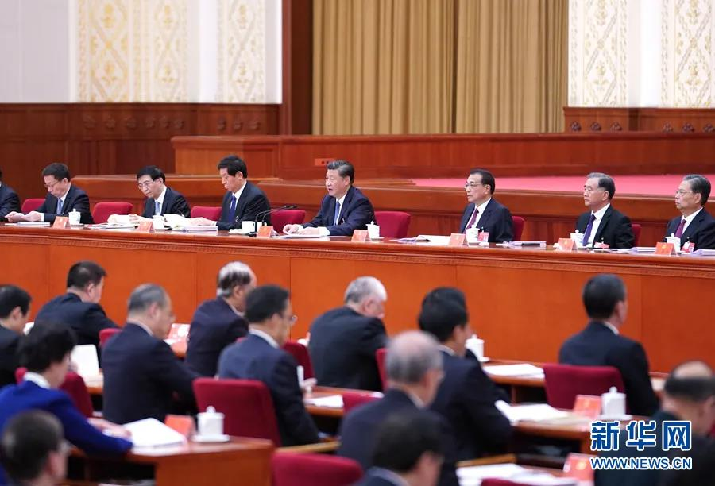
七、核心要义
核心要义——三个“新”
新发展阶段
新发展理念
新发展格局

Slide 31
十九届五中全会精神解读
◎全面把握新发展阶段——
“十三五”时期是全面建成小康社会决胜阶段。困扰中华民族几千年的绝对贫困问题将历史性得到解决，决胜全面建成小康社会取得决定性成就。
全面建成小康社会，为全面建设社会主义现代化国家创造了有利条件。习近平总书记强调：“新发展阶段，就是全面建设社会主义现代化国家向第二个百年奋斗目标进军的阶段。这在我国发展进程中具有里程碑意义。”“进入新发展阶段，是中华民族伟大复兴历史进程的大跨越。”

Slide 32
十九届五中全会精神解读
◎全面贯彻新发展理念——
在过去很长一段时期，GDP增速都是我国五年规划的“指挥棒”。“十三五”时期是贯穿新发展理念这条主线的五年，经济发展正从“有没有”转向“好不好”。
建议稿提出，“十四五”时期经济社会发展要以推动高质量发展为主题，这是根据我国发展阶段、发展环境、发展条件变化作出的科学判断。“必须强调的是，新时代新阶段的发展必须贯彻新发展理念，必须是高质量发展。”

Slide 33
十九届五中全会精神解读
◎着力构建新发展格局——
构建以国内大循环为主体、国内国际双循环相互促进的新发展格局，写入建议稿。习近平总书记指出：“构建新发展格局，是与时俱进提升我国经济发展水平的战略抉择，也是塑造我国国际经济合作和竞争新优势的战略抉择。”
“我国有14亿人口，人均国内生产总值已经突破1万美元，是全球最大和最具潜力的消费市场，具有巨大增长空间。改革开放以来，我们遭遇过很多外部风险冲击，最终都能化险为夷，靠的就是办好自己的事、把发展立足点放在国内。”

Slide 34
八、加强党的全面领导
必须坚持党的全面领导
全会强调，实现“十四五”规划和二〇三五年远景目标，必须坚持党的全面领导，充分调动一切积极因素，广泛团结一切可以团结的力量，形成推动发展的强大合力。要加强党中央集中统一领导，推进社会主义政治建设，健全规划制定和落实机制。要保持香港、澳门长期繁荣稳定，推进两岸关系和平发展和祖国统一。要高举和平、发展、合作、共赢旗帜，积极营造良好外部环境，推动构建新型国际关系和人类命运共同体。

Slide 35
小结
全会号召，全党全国各族人民要紧密团结在以习近平同志为核心的党中央周围，同心同德，顽强奋斗，夺取全面建设社会主义现代化国家新胜利！

